Slide 1


ỦY BAN NHÂN DÂN QUẬN LONG BIÊN
TRƯỜNG TIỂU HỌC ĐÔ THỊ VIỆT HƯNG
BÀI GIẢNG ĐIỆN TỬ
KHỐI 3
MÔN: HĐTN

Slide 2


BY YUSHEN

Slide 3




Slide 4


Slide 5







Góc tuyên dương
Ngôi sao học tốt
Ngôi sao học tốt

Slide 6
Phương hướng hoạt động tuần 35 …
….

Slide 7



Chủ đề tuần 34:
NGUYÊN TẮC ĐẢM BẢO AN TOÀN TRONG LAO ĐỘNG

Slide 8
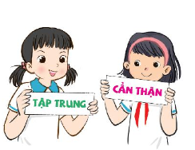
Chia sẻ những nguyên tắc đảm bảo an toàn khi lao động
Em đã học được cách sử dụng an toàn những dụng cụ lao động nào?
Em đã thực hiện công việc lao động an toàn như thế nào?
Bí kíp để đảm bảo an toàn là gì?

Slide 9
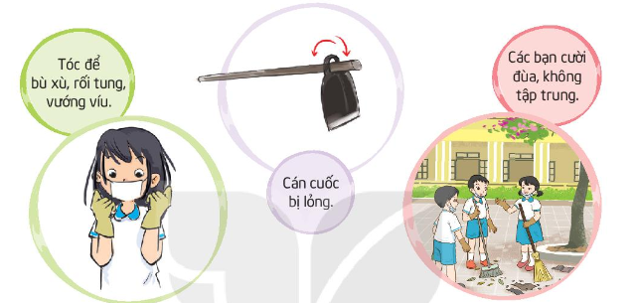
Thực hành lao động an toàn trong khuôn viên trường học
Lao động theo nhiệm vụ được phân công
Đánh giá kết quả sau khi lao động
Nhận xét về việc đảm bảo an toàn trong lao động của mỗi nhóm.

